Slide 1
ZOOKEEPER介绍
何硕彦
2018年4月27日

Slide 2
主要内容
一、分布式锁
二、服务注册与发现
三、配置管理

Slide 3
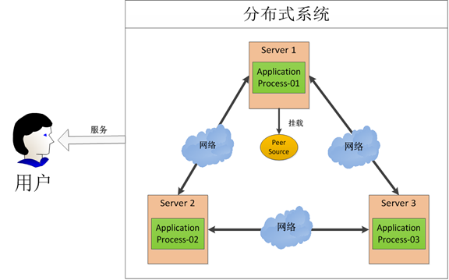
解决的问题

Slide 4
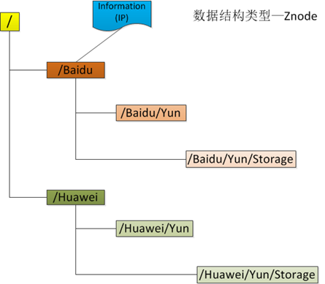
数据结构- Znode
  特性：
  1 无存储
  2为函数式变成而生
  3惰式执行
  4可消费性

Slide 5
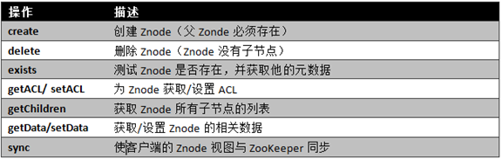
ZooKeeper基本操作
  特性：
  1 无存储
  2为函数式变成而生
  3惰式执行
  4可消费性

Slide 6
Watch触发器
  ZooKeeper可以为所有的读操作设置watch。watch事件是一次性的触发器，当watch的对象状态发生改变时，将会触发此对象上watch所对应的事件。watch事件将被异步地发送给客户端，并且ZooKeeper为watch机制提供了有序的一致性保证。

Slide 7
应用场景：
  数据发布与订阅；
  分布式通知与协调；
  集群管理与master选举；
  分布式锁
  分布式队列

Slide 8
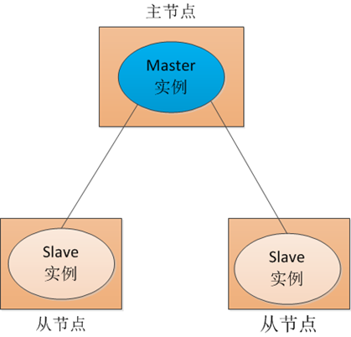
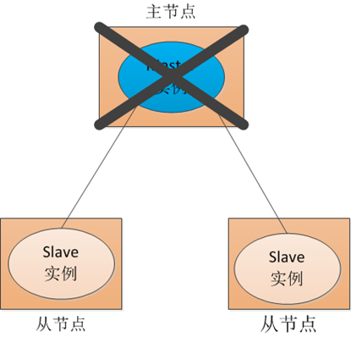
分布式锁-Master选举
一、分布式锁
解决分布式环境当中多个进程之间的同步控制。让他们有序的去访问某种临界资源，防止造成"脏数据"的后果。

Slide 9
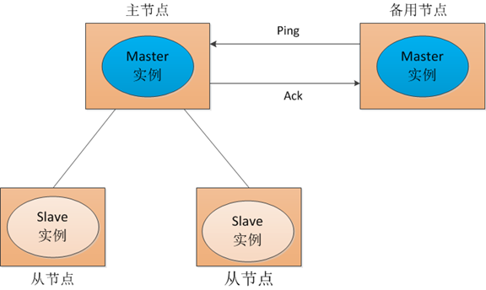

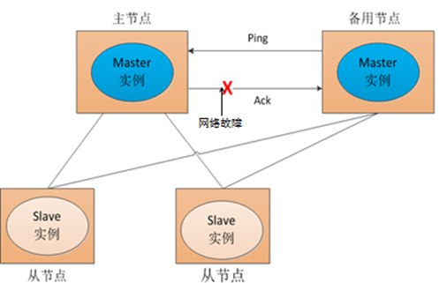
分布式锁-Master选举

Slide 10
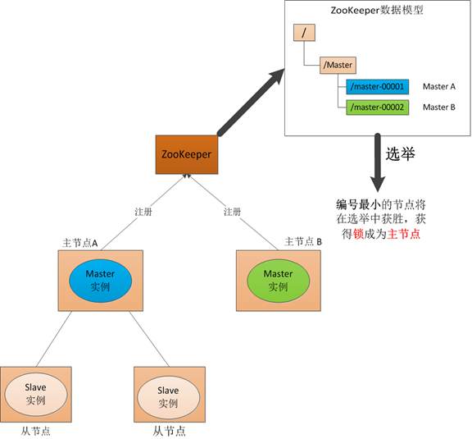
分布式锁-Master选举

Slide 11
谢谢大家！

